Slide 1
Projeto Integrador – Desenvolvimento de Lógica: Aula 02

Slide 2


Representações de Algoritmos
Formas de representar/descrever um algoritmo:
Narrativa (descrição textual);
Fluxograma (descrição visual);
Pseudocódigo (Ex: Portugol);
Linguagem de programação (Ex: Java).

Slide 3
Fluxogramas
Existem estudos que comprovam que o ser humano consegue gravar melhor uma mensagem, quando esta é acompanhada de imagens.
Um fluxograma é um diagrama, escrito em uma notação gráfica simples, usada para representação visual de algoritmos.

Slide 4
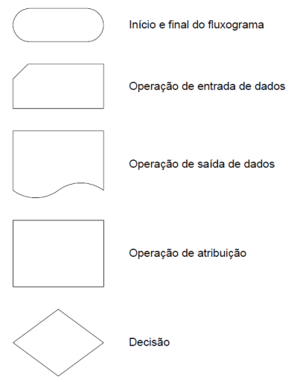

Fluxogramas
Diferente da descrição narrativa (aula passada), fluxogramas possuem uma representação bem mais precisa.

Slide 5
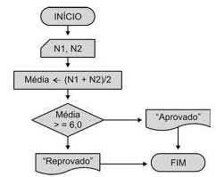
Representações de Algoritmos
Fluxograma
Indique no fluxograma onde ocorre entrada de dados, atribuição, decisão e saída de dados.

Slide 6
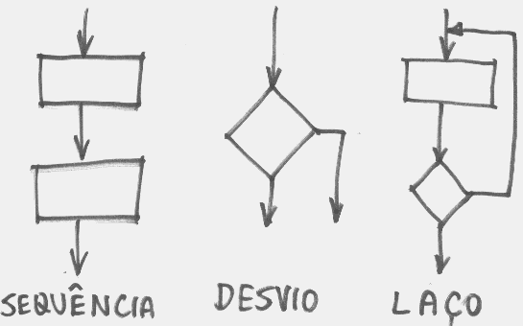
Programação Estruturada
Um programa estruturado é composto por blocos elementares de código que se interligam através de três mecanismos básicos:
  Sequência;
  Decisão (desvio);
  Repetição (laço).
Alguns autores denominam a linguagem estruturada de procedural.

Slide 7
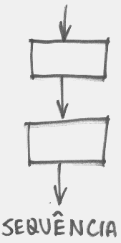
Programação Estruturada
Sequência...
implementa os passos de processamento necessários para descrever qualquer programa.

Slide 8
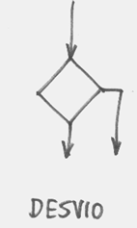
Programação Estruturada
Decisão...
especifica a possibilidade de selecionar o fluxo de execução do processamento baseado em ocorrências lógicas.

Slide 9
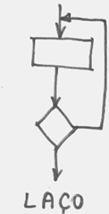
Programação Estruturada
Repetição...
permite a execução repetitiva de segmentos do programa.

Slide 10
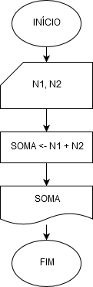
Fluxogramas
Algoritmo que soma 2 números:
Ler/receber primeiro número, ler/receber segundo número, somar os dois números lidos/recebidos, armazenar na variável soma o resultado, escrever/imprimir o valor de soma.

Slide 11
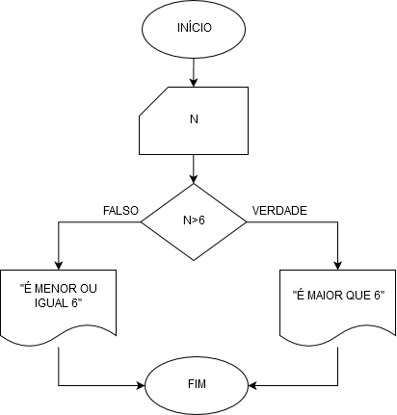
Fluxogramas
Algoritmo para verificar se um número é maior que 6:
Ler/receber um número, se o número for maior que 6 então escreve/imprime que o número é maior que 6, caso contrário, escreve/imprime que é menor ou igual 6.

Slide 12
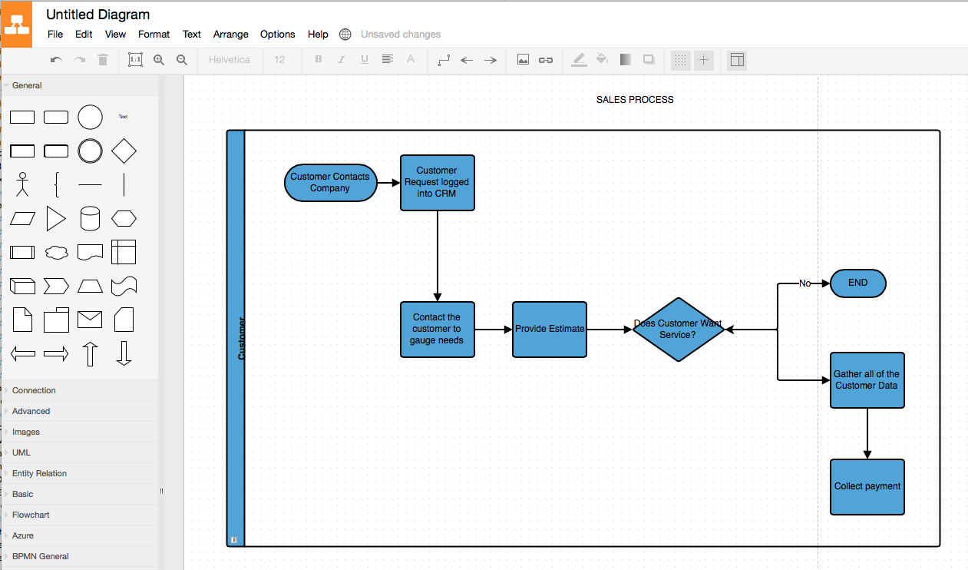
Fluxogramas
O Draw.io é um editor gráfico online no qual é possível desenvolver desenhos, gráficos, etc sem a necessidade de usar um software caro e pesado.

Slide 13
Fluxogramas
https://www.draw.io/

Slide 14
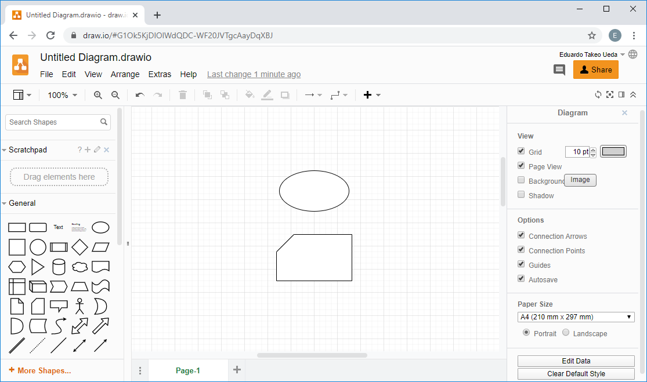
Fluxogramas
Esta é a área de edição

Slide 15
Vamos praticar?
Esboce o exemplo abaixo, já explicado em aula, no Draw.io

Slide 16
Fluxogramas
ADO 1 – Criem os fluxogramas das situações descritas abaixo, no Draw.io
Leia dois números distintos e indique qual é o maior dos dois;
Leia um número e verifique se ele é positivo, neutro ou negativo;
Leia um número e verifique se ele é par ou ímpar;
Leia dois números e apresente a diferença do maior pelo menor.
Submeter/entregar a ADO no Blackboard até a 6ª semana de aula!

Slide 17
Fim!

